Slide 1
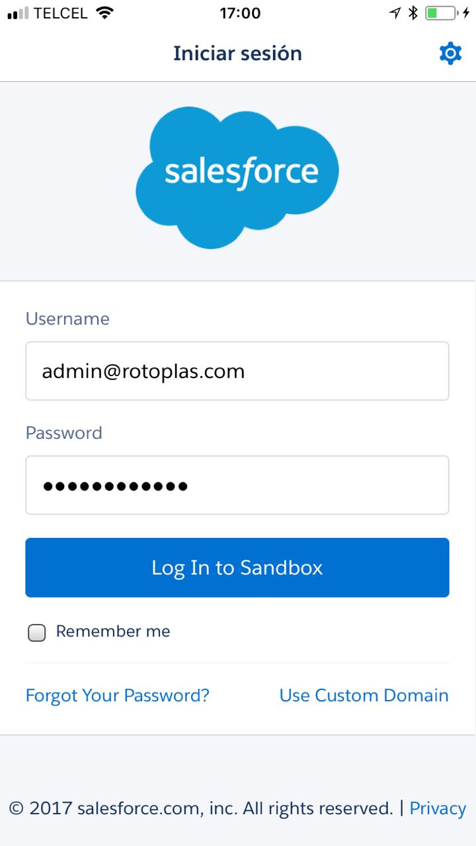
Adaptaremos el desarrollo de la aplicación como la app de Salesforce1 para la aplicación móvil de los operadores SYTESA.
Iniciaran sesión
Desarrollo de olvido de contraseña
Una vez realizado el log in, ya no se contendrá una pantalla de Bienvenida, sino una pantalla siguiente donde muestre un Menú de opciones a realizar.

Slide 2
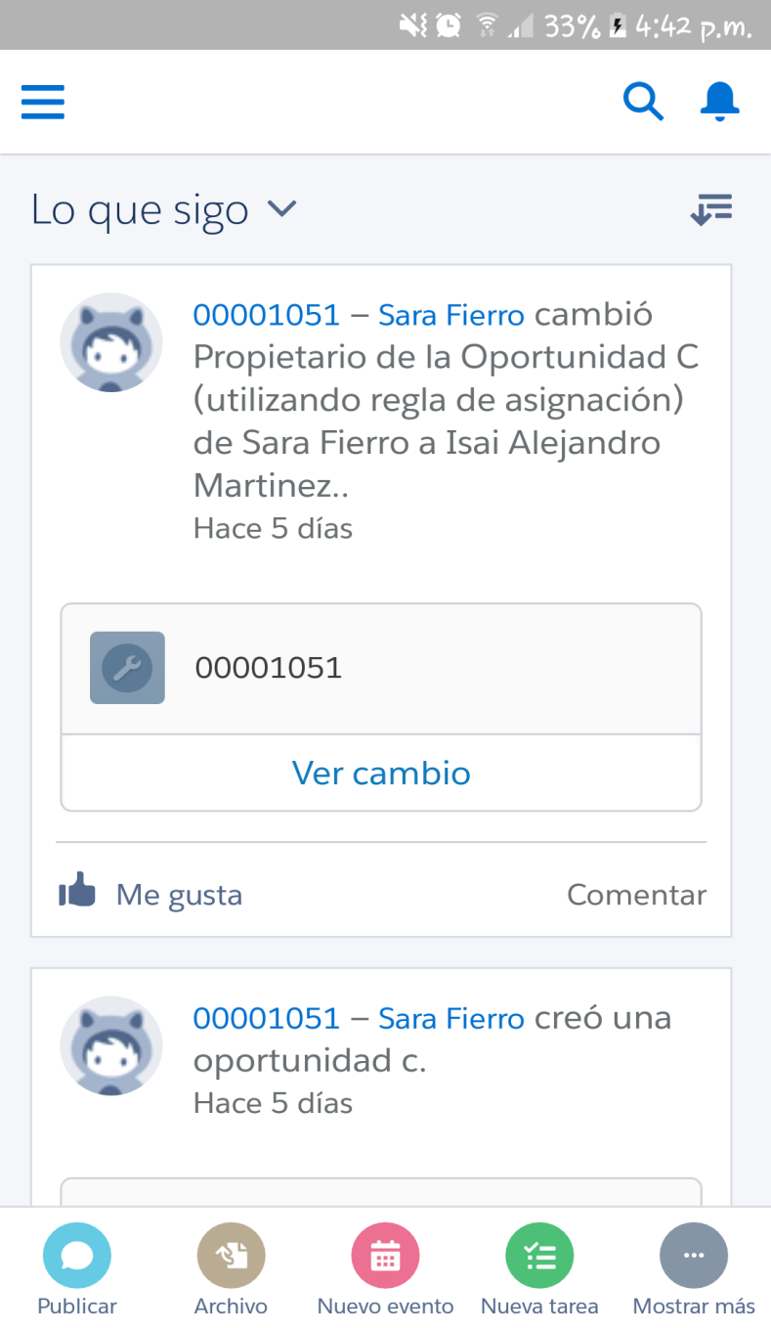
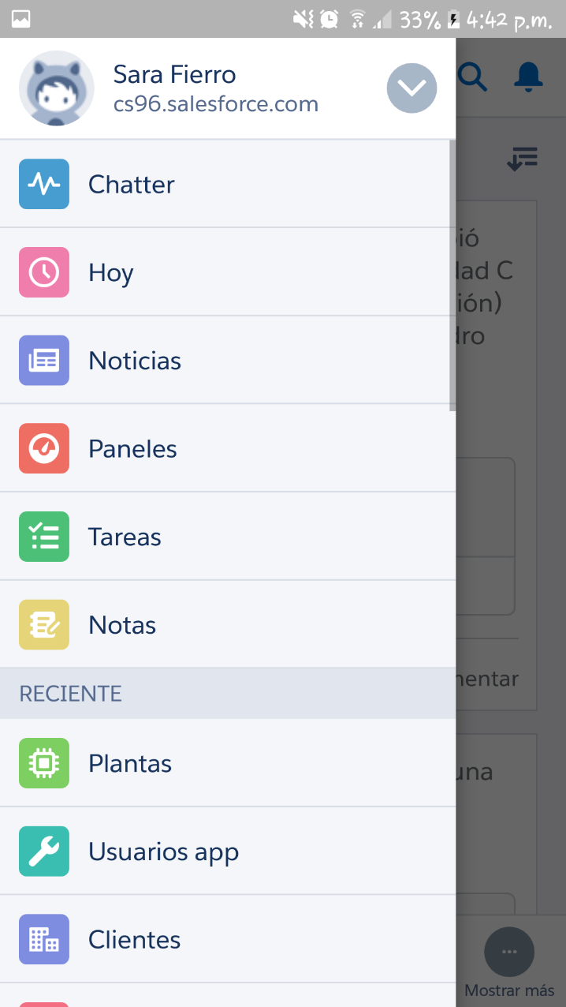
Quitaremos la pantalla de inicio y simplemente adaptaremos el Menú general como la app de Salesforce después de dar inicio de sesión.
Oportunidades C
Rutinas
Check In
Check Out
Se desplegara el menú General donde podrá realizar diversas actividades como mostramos en la imagen.
Manual del Operador
Información SYTESA

Slide 3
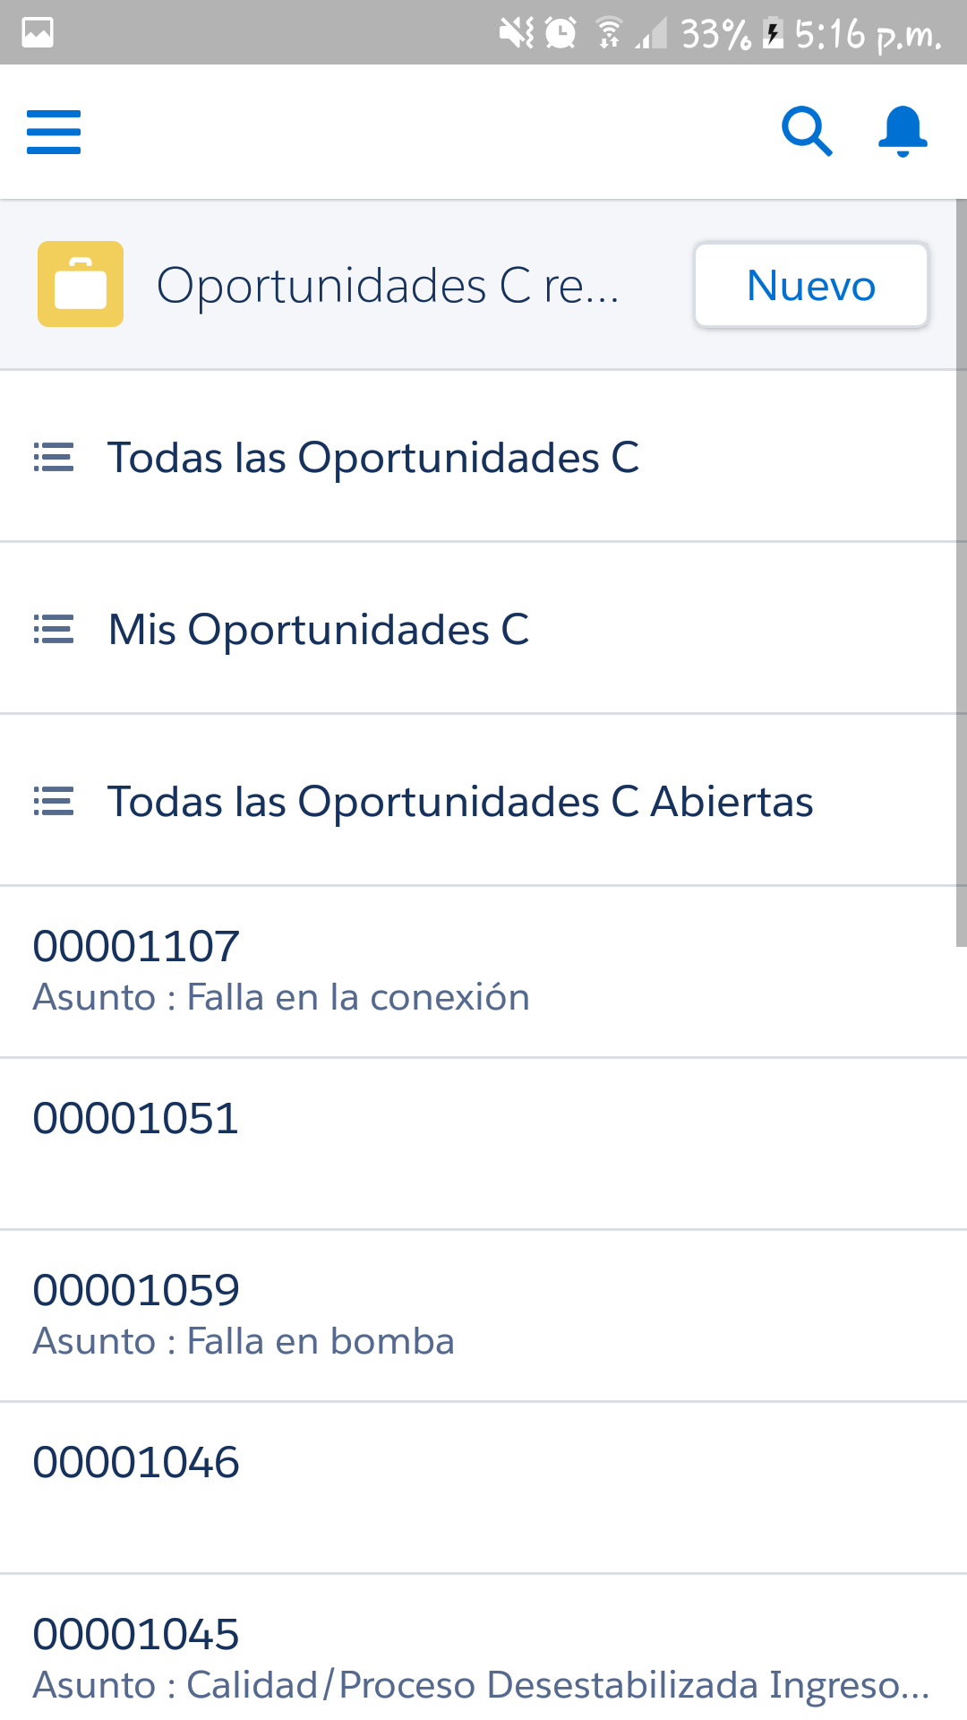
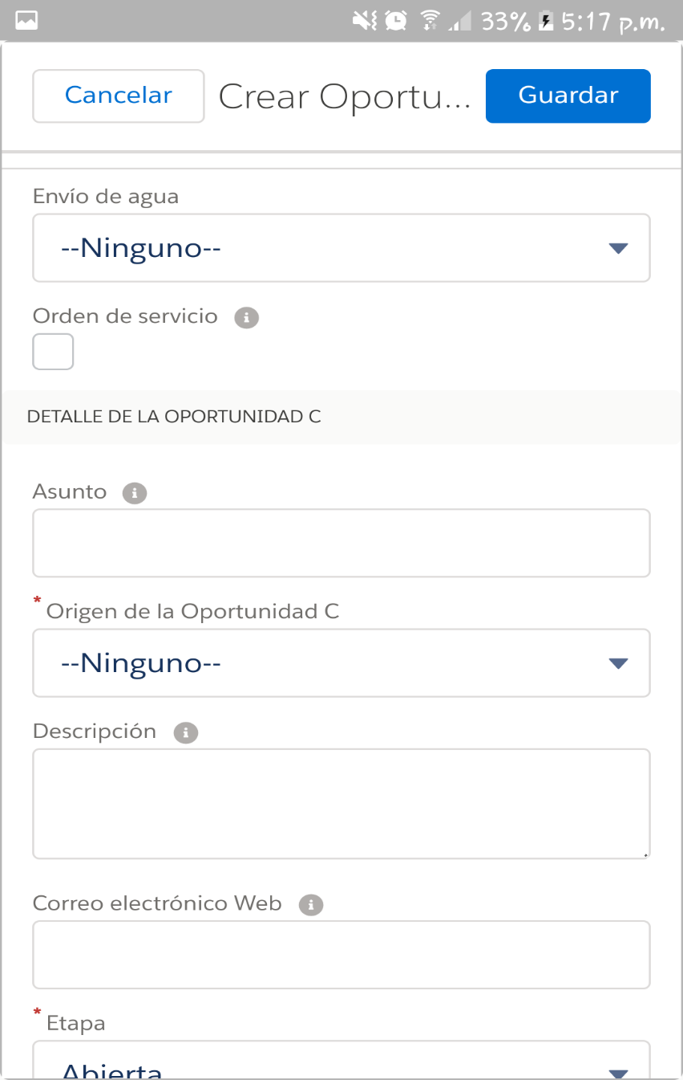
Al seleccionar una actividad como ejemplo Oportunidad C, desplegara la siguiente pantalla donde se visualizan las oportunidades creadas como una vista de lista y a su vez un botón para crear Nuevas oportunidades.
Oportunidades C
Rutinas
Check In
Check Out
Manual del Operador
Información SYTESA

Slide 4
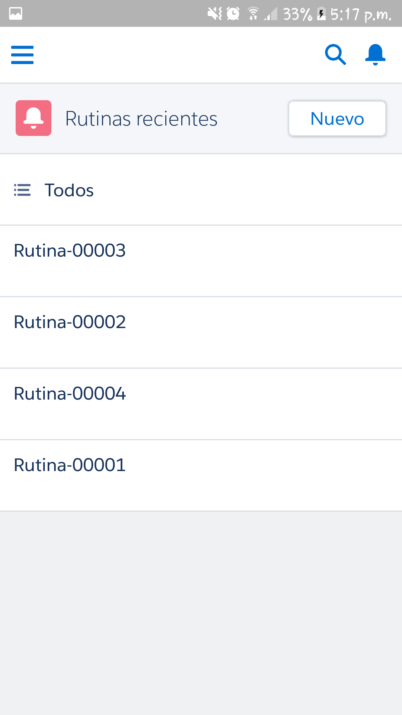
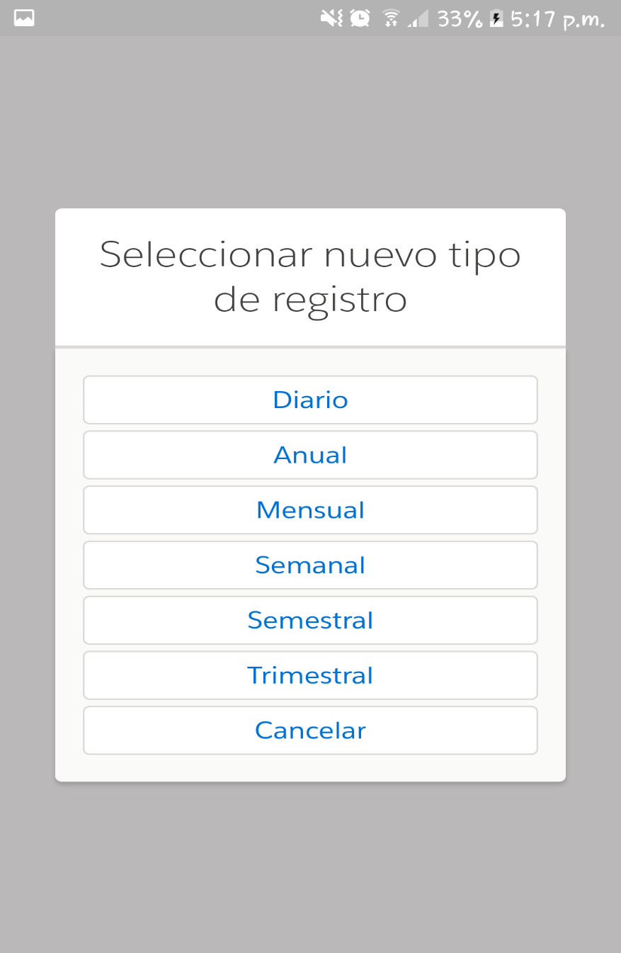
Al seleccionar una actividad como ejemplo Rutina, desplegara la siguiente pantalla donde se visualizan las rutinas creadas como una vista de lista y a su vez un botón para crear RUTINAS dependiendo el tipo.
Oportunidades C
Rutinas
Check In
Check Out
Manual del Operador
Información SYTESA

Slide 5
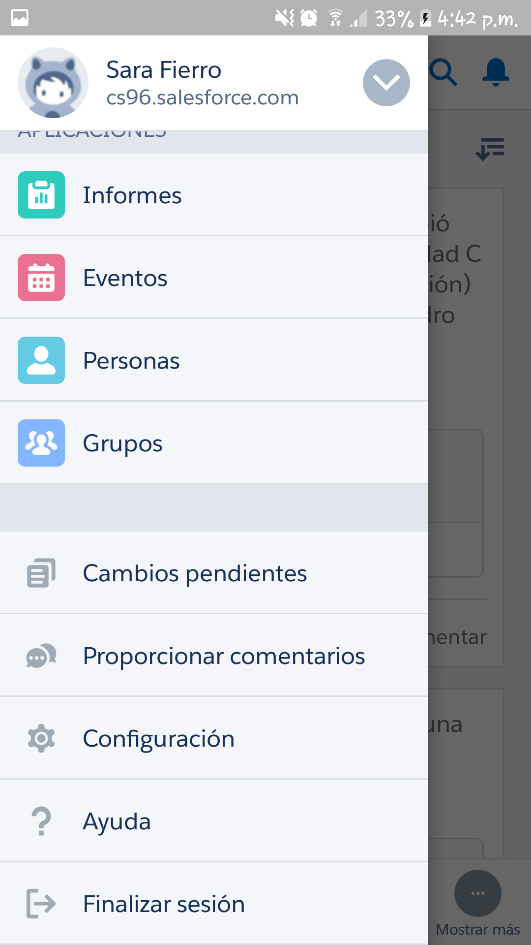
En alguna opción más podremos seleccionar la planta que se tiene asignada.

